Slide 1
ÂM NHẠC 7
Tiết 4
Học hát: Lí cây đa
Bài đọc thêm: Hội lim

Slide 2
I. Học hát: Lí cây đa Dân ca Quan họ Bắc Ninh
Dân ca là gì?
- Dân ca là những bài ca do nhân dân sáng tác.
Dân ca mang đậm tính chất vùng miền và dân tộc.
Dân ca là tài sản chung của dân tộc, giữ gìn dân ca là chúng ta giữ gìn truyền thống văn hóa của dân tộc mình.

Slide 3
Quan họ Bắc Ninh là gì ?
Là những làn điệu dân ca của vùng đồng bằng Bắc Bộ, Việt Nam; tập trung ở vùng văn hóa Kinh Bắc- tức Bắc Ninh và Bắc Giang ngày nay.
Ngày 30 tháng 9 năm 2009, Ủy ban liên chính phủ Công ước UNESCO, dân ca Quan họ Bắc Ninh đã được công nhận là di sản văn hóa phi vật thể của nhân loại.

Slide 4
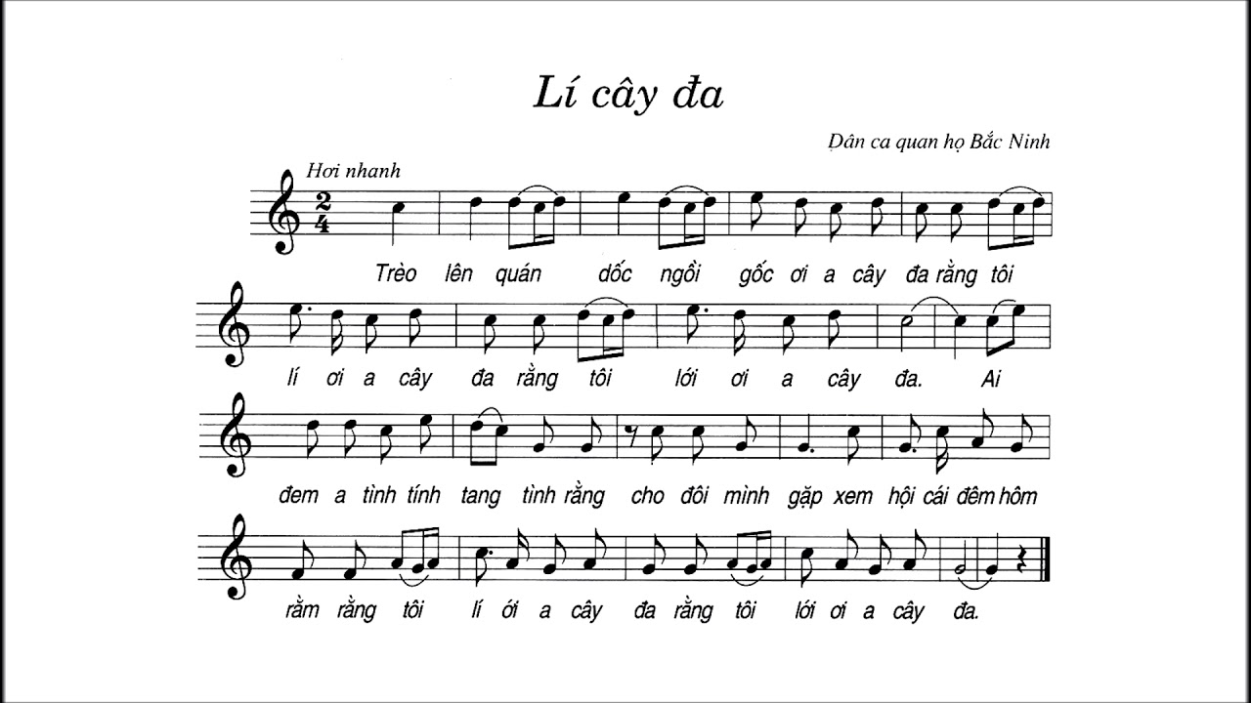

Slide 6
II. Bài đọc thêm: Hội Lim
Vùng Kinh Bắc xưa có đến 49 làng hát Quan họ. Hội Lim chính là hội Chùa làng Lim được tổ chức trên đồi Lim ở xã Nội Duệ, hội Tiên Du, tỉnh Bắc Ninh.
Hàng năm cứ đến ngày 13 tháng Giêng âm lịch, các “bạn’’ quan họ làng Lim lại mời các “bạn’’ quan họ kết nghĩa với mình từ làng Bịu và Tam Sơn sang làng Lim hát với nhau. Sau khi chủ và khách vào Chùa Lim lễ Phật, chủ đón khách về nhà tiếp đãi và mở canh hát. Trên đồi Lim, các bạn quan họ vẫn tiếp tục ca hát.
Quan họ là lối hát đối đáp nam nữ đạt trình độ cao về âm nhạc. Vào đầu canh hát, các “liền anh’’, “liền chị’’ hát các giọng “lề lối’’, sau chuyển sang giọng “vặt’’ và cuối cùng là các giọng “giã bạn’’ dể chia tay.
Cho đến nay, người ta đã sưu tầm được trên 200 làn điệu qua. Một vùng dân ca giàu làn điệu như quan họ Bắc Ninh thì ngay cả trên thế giới cũng hiếm thấy.

Slide 7
Trả lời câu hỏi
Câu 1: Hội Lim được tổ chức ở đâu? Vào ngày tháng nào ?
Hội Lim được tổ chức trên đồi Lim ở xã Nội Duệ, huyện Tiên Du, tỉnh Bắc Ninh
Hàng năm cứ đến ngày 13 tháng Giêng âm lịch .
Câu 2: Người hát quan họ được gọi là gì ?
Các “bạn’’
Câu 3: Hiện nay có bao nhiêu làn điệu quan họ?
Trên 200 làn điệu quan họ

Slide 8
DẶN DÒ
Học thuộc bài hát: Lí cây đa.
Kể tên 1 số bài dân ca quan họ Bắc Ninh.

